Slide 1




Slide 2


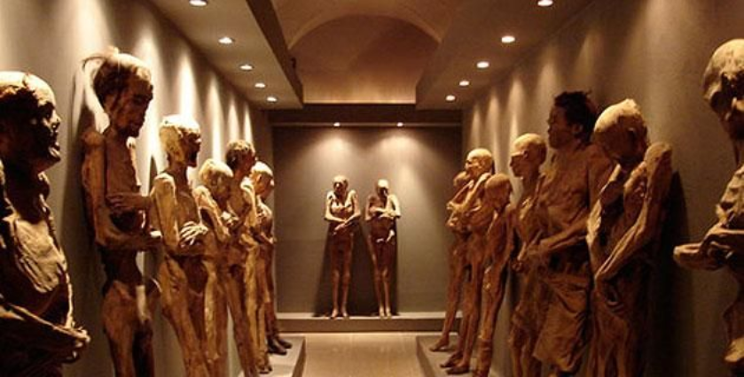
  Dirección de Instrumentación y Cómputo
  Gilberto Castelán Pescina
27 de febrero, 2019
https://www.mexicodesconocido.com.mx/museo-de-las-momias-guanajuato.html

Slide 3
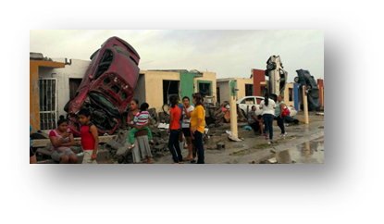
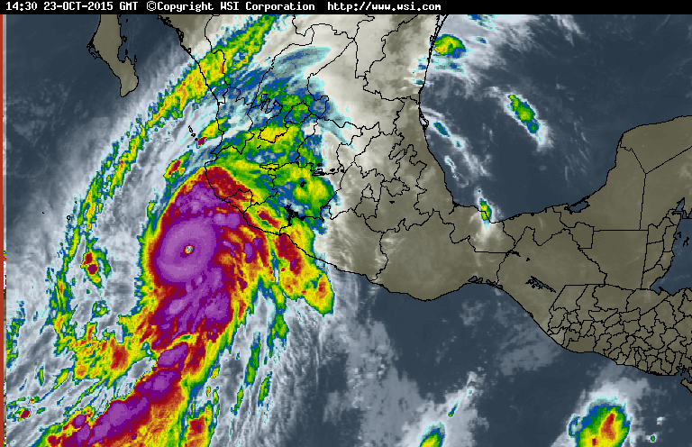
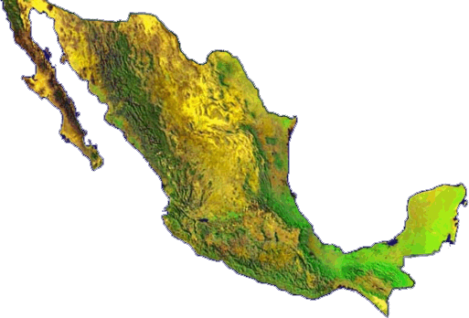
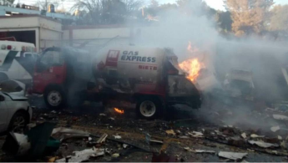
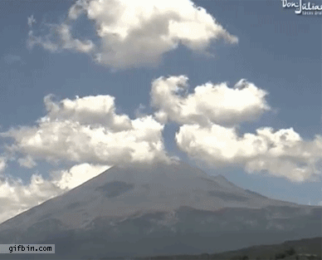
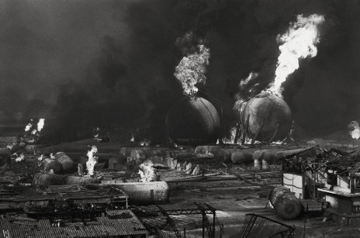
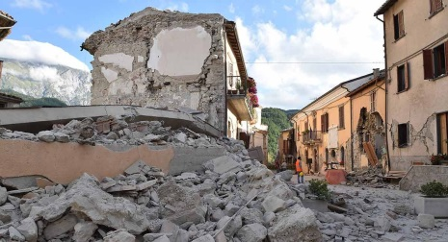
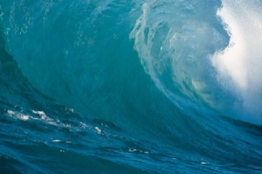
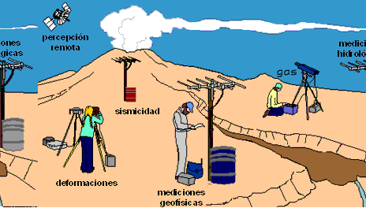
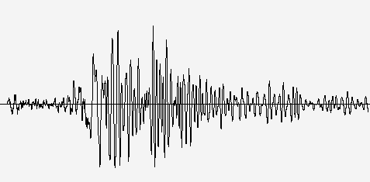
Dirección de Instrumentación y Cómputo
El CENAPRED tiene a cargo la coordinación del monitoreo y alertamiento de fenómenos perturbadores
TORNADO
HURACAN
VOLCAN
OTROS FENOMENOS:
Incendios Forestales, heladas,
Sequias, Tormentas eléctricas,
SISMO
Artículo 23. de la LGPC

Slide 4

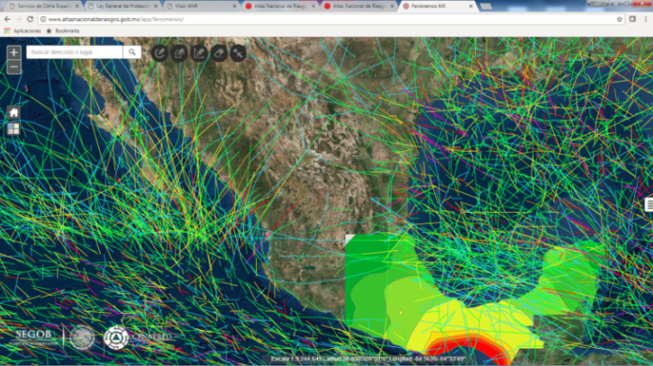















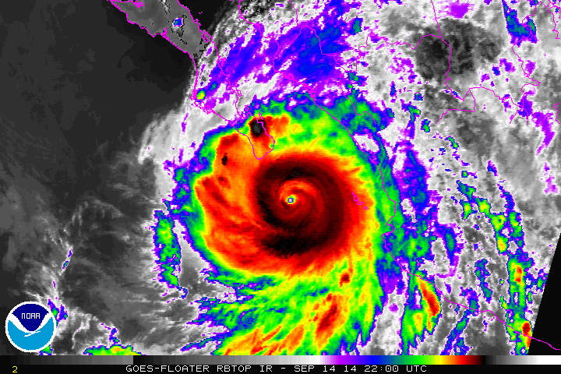

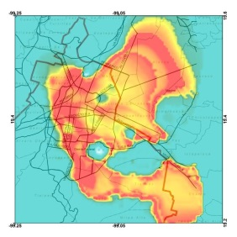










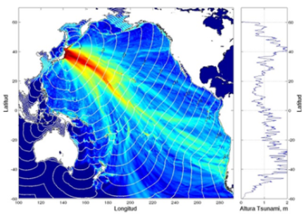




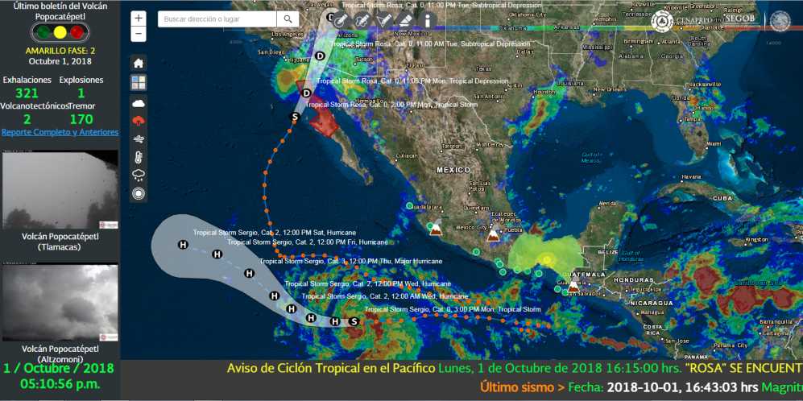
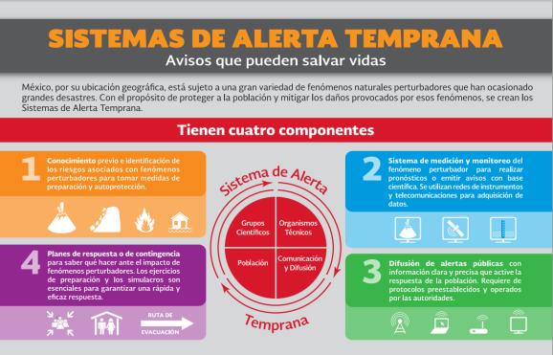
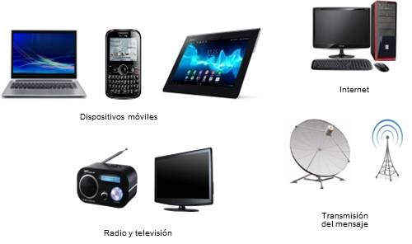
Fortalecimiento del monitoreo de fenómenos naturales, a través de la recepción de más de 400 señales en tiempo real, provenientes de los sistemas de monitoreo y alertamiento del país.
Fenómenos Hidrometeorológicos
Tsunami
Incendios
Sistemas de monitoreo y alertamiento
Sismos
SEGOB
Químico Tecnológicos
Volcanes
Fenómeno Astronómico

Slide 5
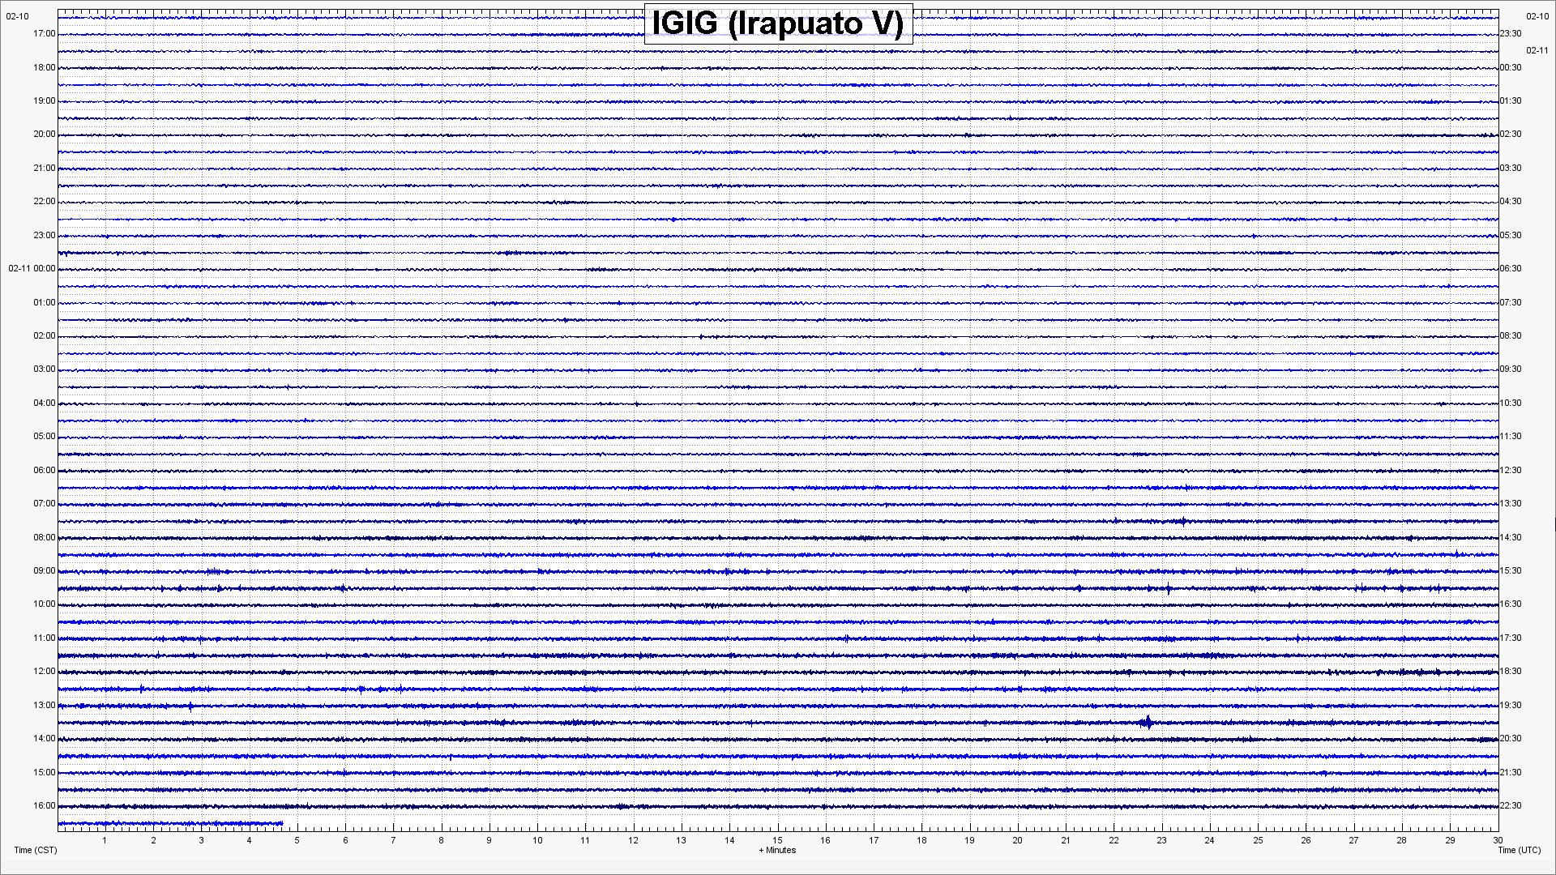
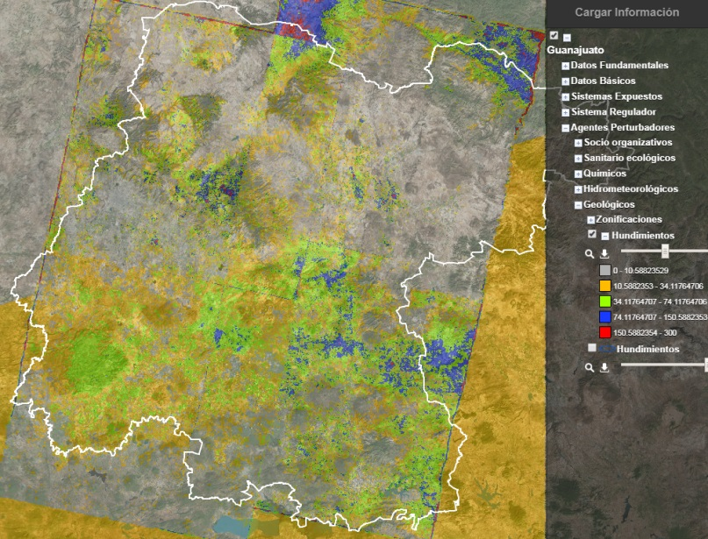
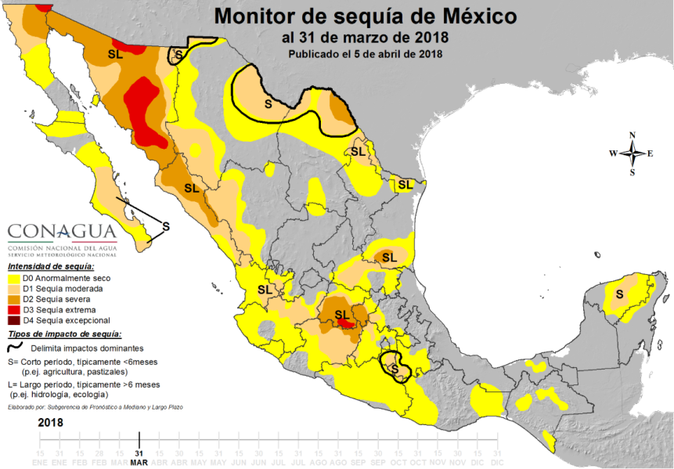
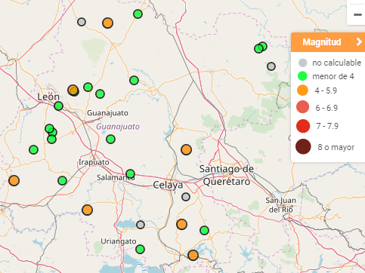
Apoyar en Fortalecer las capacidades tecnológicas y de comunicación para el monitoreo de fenómenos naturales
Compartir la información para el monitoreo de fenómenos naturales, a fin de promover una red estatal de monitoreo.
Enviar documento con ligas y enlaces que se pueden compartir
Requerimiento:
Personal técnico
Equipo informático dedicado

Slide 6
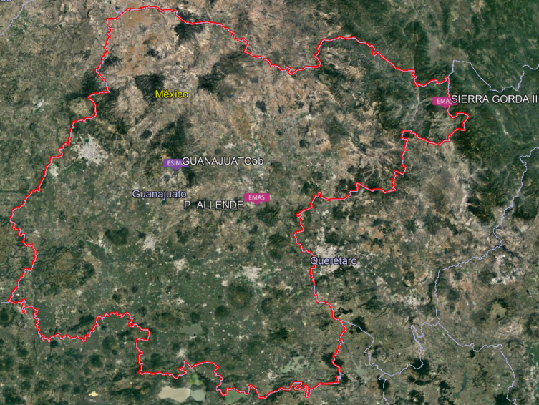
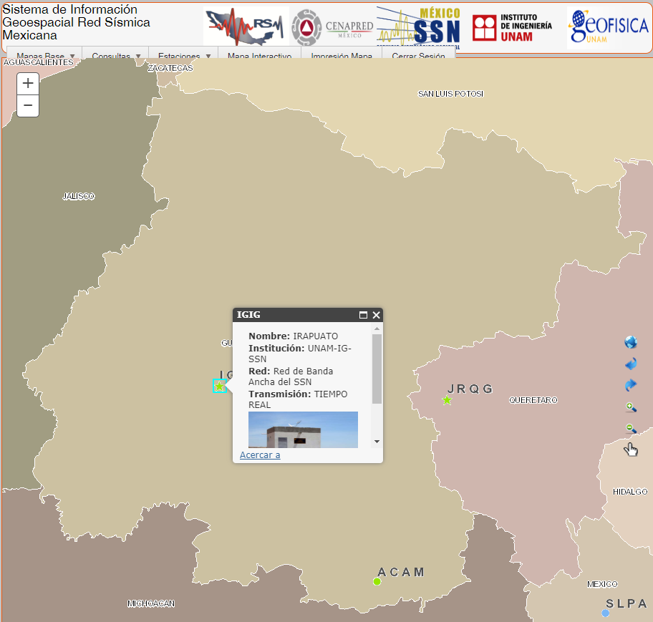
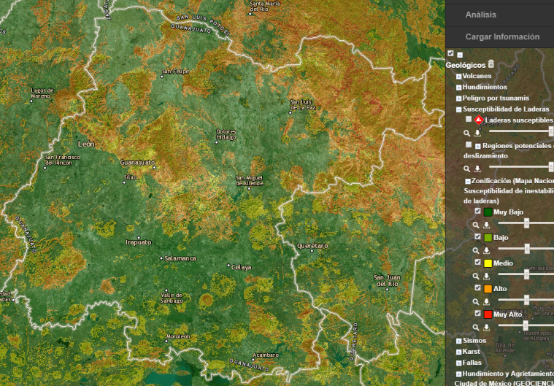
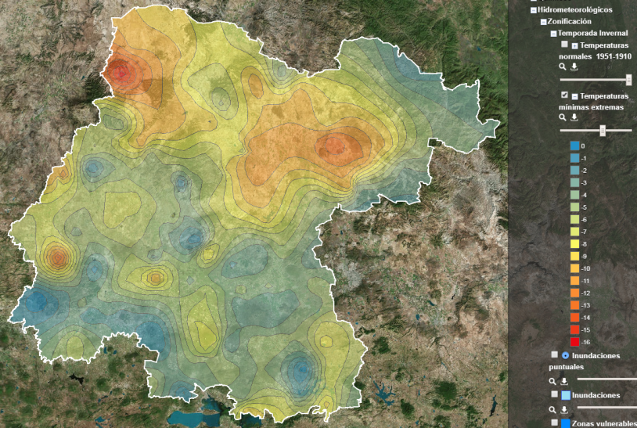
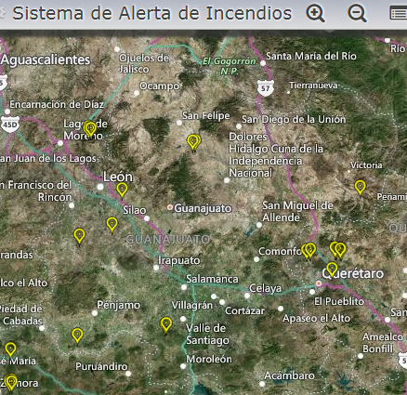
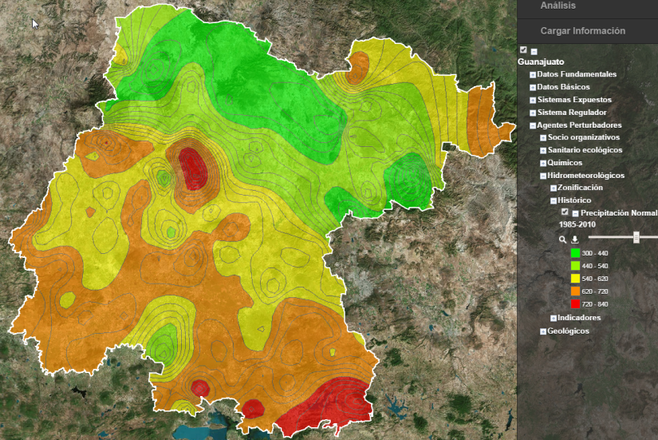
Apoyar en Fortalecer las capacidades tecnológicas y de comunicación para el monitoreo de fenómenos naturales
Compartir información de Instituciones que instrumentan otros fenómenos
Compartir la información para el monitoreo de fenómenos naturales, a fin de promover una red estatal de monitoreo.
SSN 1
EMAS 3

Slide 7
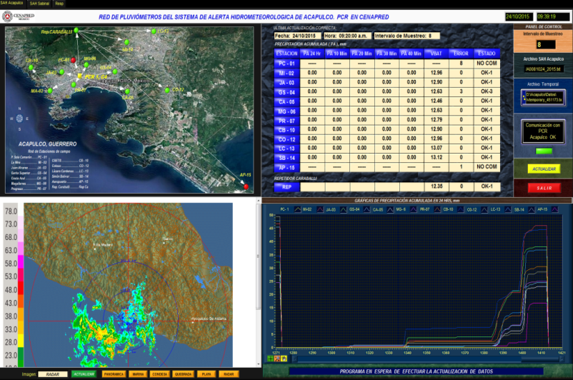
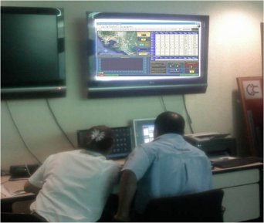
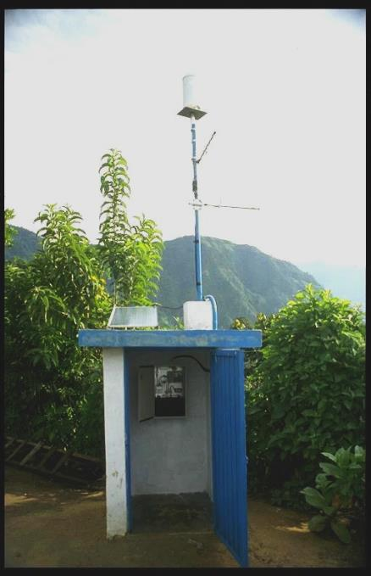
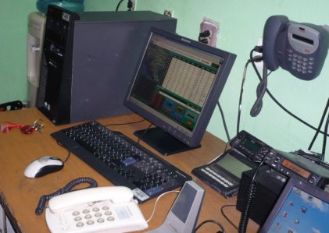
Apoyar en Fortalecer las capacidades tecnológicas y de comunicación para el monitoreo de fenómenos naturales
Apoyo en la conceptualización de proyectos de monitoreo o sistemas de alerta
Requerimiento:
Personal técnico contacto
Petición de datos cada 10 minutos
Puesto Central de Registro
Telemetría vía radio-módem
Pluviómetros
Envío de
datos
a Cenapred
Puesto de Registro Espejo
Niveles

